Slide 1
프로그래밍 언어 응용
2022.07.12 이재서

Slide 2
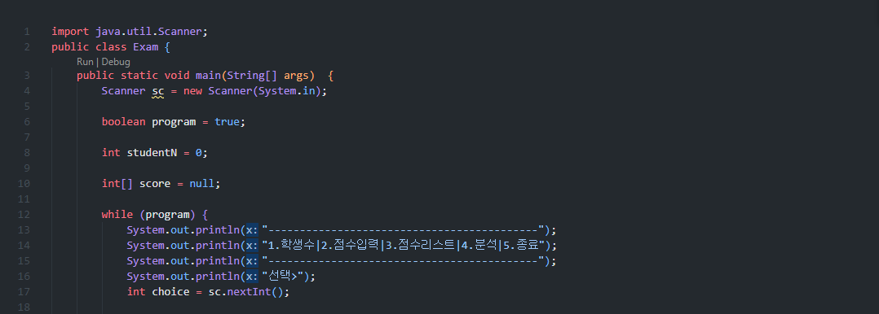
필요한 변수들 선언 후
매뉴얼을 생성하고 매뉴얼 선택

Slide 3
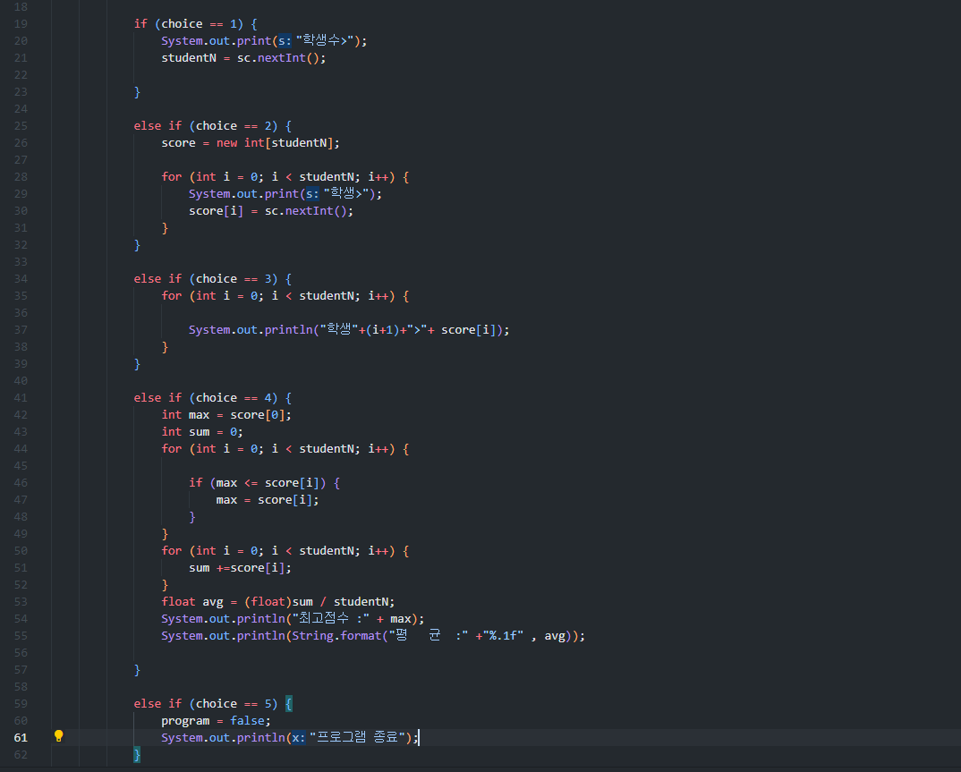
While, for(반복문)을 사용하여
각 매뉴얼 활성화

Slide 4
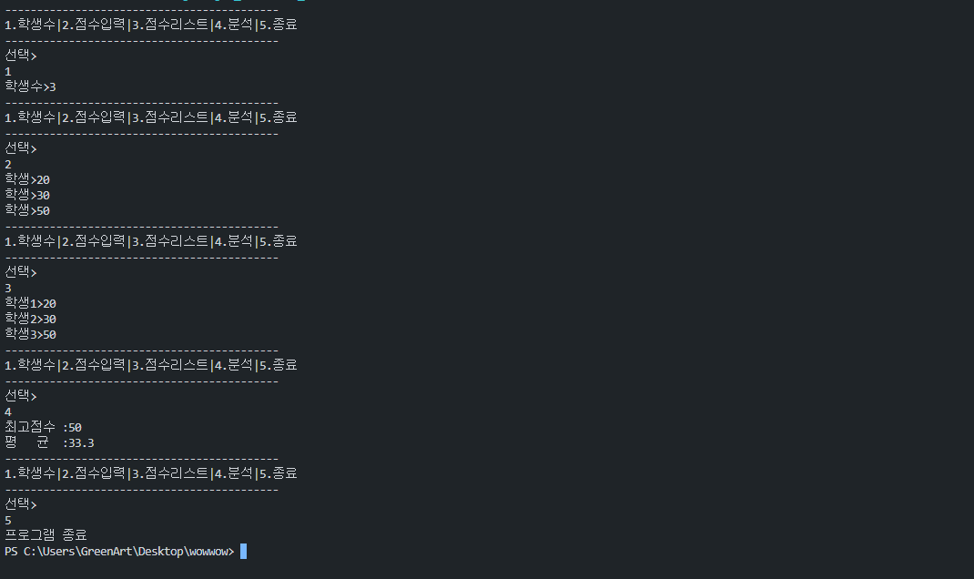
출력된 화면

